Slide 1
Звуки «Г», «Гь».
Буква «Г».

Slide 2
Заглянула в огород Поглядеть, как Он растёт. А Он спрятался в стручок, Вытянутый сундучок! Я Его люблю покушать, Про него рассказ послушать. В супе тоже Он неплох, А зовут Его …
(горох)

Slide 3
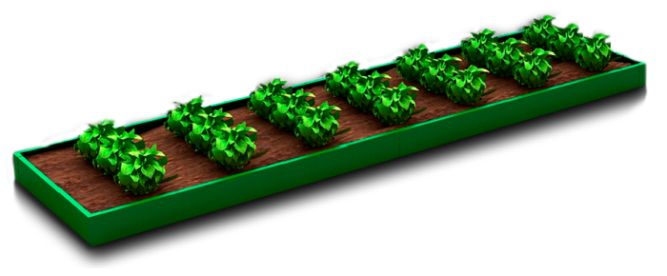

Slide 4
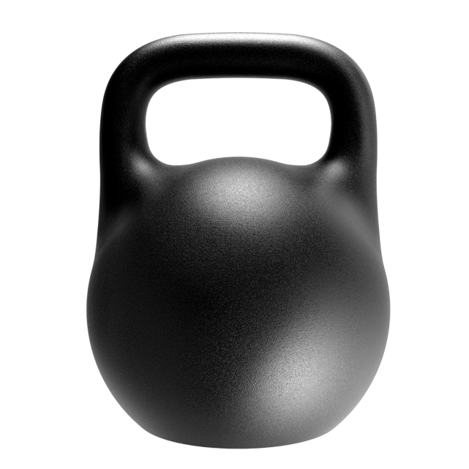
Железная птичка Снесла яичко, Яичко из гнезда Не взять без труда. Тяжело яйцо, В яйце — кольцо, За кольцо возьмёшь — Яйцо унесёшь.
(гиря)

Slide 5
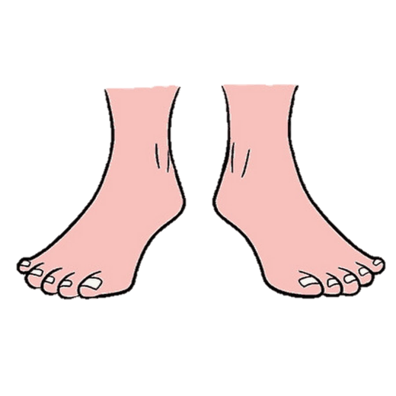
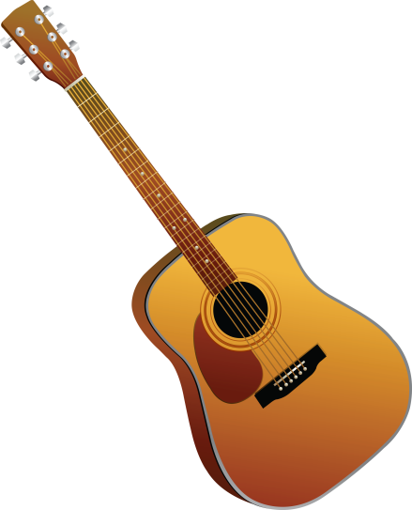
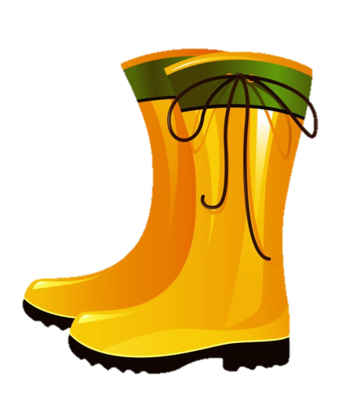
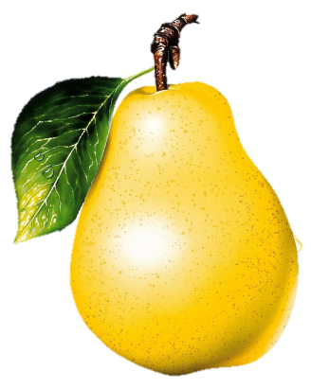
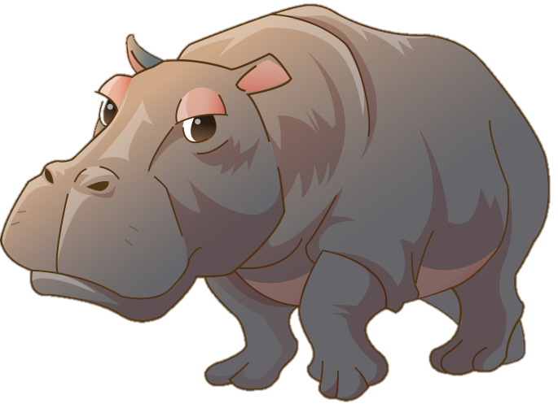
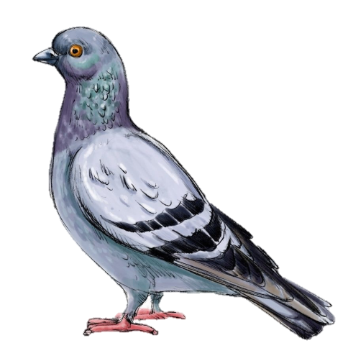

Slide 6
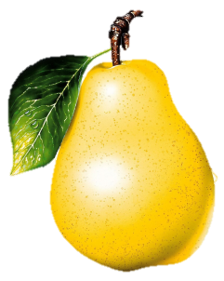

Slide 7
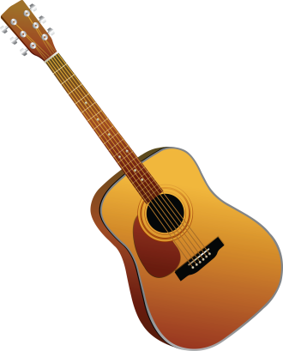
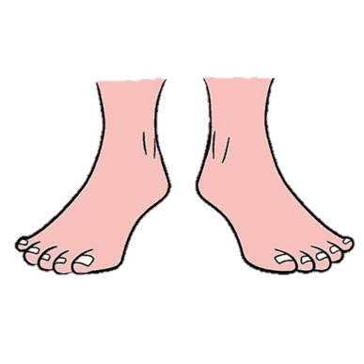
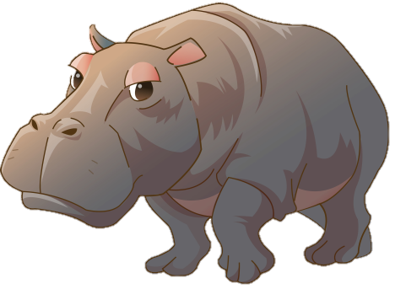

Slide 8
Г
ГА ГИ ГУ ГИМ ГОР ГЛИ
ГО-РЫ НО-ГИ МА-ГИ ГРОМ

Slide 9
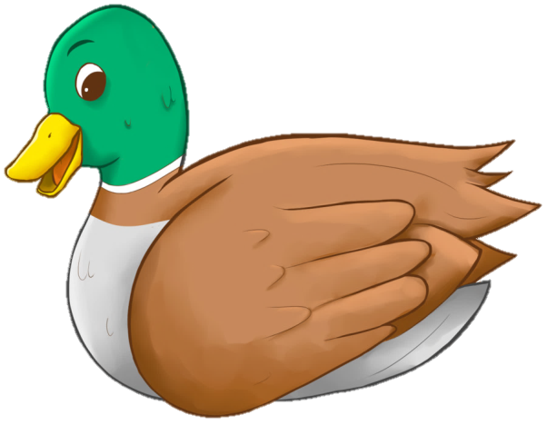
ш
ш
утка

Slide 10
пи
пи
рог

Slide 11
Молодец!
Хорошая работа!
До свидания!

